Slide 1
春季开学校园传染病防范
2026/03/02
主讲人：刘贵兵

Slide 2
目录
诺如病毒胃肠炎情况
诺如病毒胃肠炎防控
01
02
CONTENTS
流行性感冒情况
流行性感冒防控
03
04
其他传染病情况
其他传染病防控
05
06

Slide 3
诺如病毒胃肠炎情况
01

Slide 4


流行期与风险水平
春季高发时段
每年3-4月为诺如病毒校园流行高峰，2023年某中学因学生聚餐致52人感染，食堂餐具消毒不彻底是主因。
校园聚集性风险
宿舍、食堂、教室等密闭场所易暴发疫情，2024年某小学班级因共用饮水机，3天内18名学生出现呕吐症状。

Slide 5

易感人群
学生群体
教职工群体
低龄儿童
2023年某中学因学生共用餐具引发诺如聚集性疫情，3天内52名学生出现呕吐腹泻症状，凸显校园集体生活易感性。
2022年某高校后勤食堂员工感染诺如病毒，导致28名师生发病，因日常接触频繁成为病毒传播链关键环节。
幼儿园群体感染案例中，2-6岁儿童占比超70%，如2021年某幼儿园爆发疫情，43名幼儿确诊，与其卫生习惯尚未养成密切相关。

Slide 6

病因与症状
病毒传播途径
典型临床症状
特殊易感人群
诺如病毒主要通过粪口传播，如2023年某小学因学生饮用被污染的桶装水，导致52人感染集体发病。
感染后常出现恶心呕吐、腹痛腹泻，某中学疫情中83%患者出现呕吐，平均病程2-3天。
儿童和老年人更易感染，2022年某幼儿园暴发疫情，3-6岁儿童发病率达67%，高于其他年龄组。

Slide 7

传播途径
01
02
03
食源性传播
水源性传播
接触传播
食用被诺如病毒污染的食物易感染，如2023年某学校因食用不洁凉拌菜致50余名学生患病。
饮用被污染的水会引发感染，2022年某地幼儿园因桶装水受污染导致集体暴发诺如疫情。
接触患者呕吐物、排泄物后未洗手再接触口鼻易感染，如学生接触被污染的课桌椅后发病。

Slide 8
诺如病毒胃肠炎防控
02

Slide 9
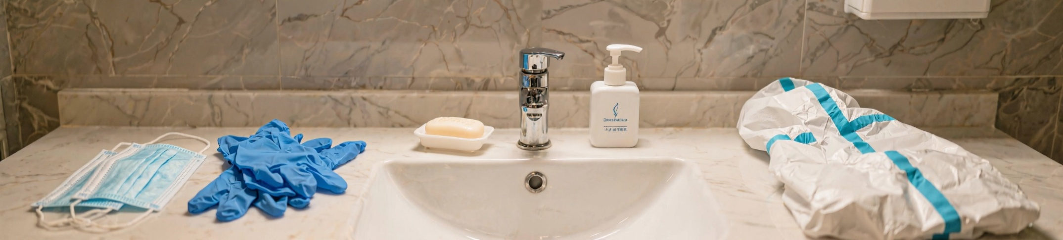
居民个人防护
勤洗手消毒
注意饮食卫生
做好个人隔离
饭前便后、接触公共物品后，使用肥皂或洗手液洗手，至少搓揉20秒，可有效减少诺如病毒感染风险。
不喝生水，不吃生冷食物，水果要洗净削皮，剩菜彻底加热后再食用，避免病从口入。
若出现呕吐、腹泻等症状，应立即居家隔离，不前往学校或公共场所，防止病毒传播给他人。

Slide 10

学校机构措施
病例监测与报告
环境清洁消毒
健康教育宣传
建立晨午检制度，发现学生呕吐、腹泻立即隔离，2023年某小学3小时内上报辖区疾控中心，避免疫情扩散。
每日对教室门把手、水龙头等高频接触表面用含氯消毒剂擦拭，食堂餐具高温蒸煮30分钟以上，参考2022年教育部防控指南。
通过班会播放诺如病毒科普动画，发放《致家长一封信》，2024年春季某中学覆盖率达100%，学生知晓率提升至92%。

Slide 11
患者居家防护
症状监测与隔离
家庭环境消毒
饮食与补水护理
患者需单独居住，每日监测体温、呕吐腹泻次数，如出现高热或脱水症状（如口干、尿少），立即联系社区医生。
用含氯消毒剂（如84消毒液，按1:100比例稀释）擦拭门把手、桌面，患者呕吐物需先用一次性吸水材料覆盖消毒后再清理。
给予患者口服补液盐（如博叶口服补液盐Ⅲ），少量多次饮用，避免牛奶、果汁等刺激性饮品，以清淡米汤、面汤为主。

Slide 12
流行性感冒情况
03

Slide 13
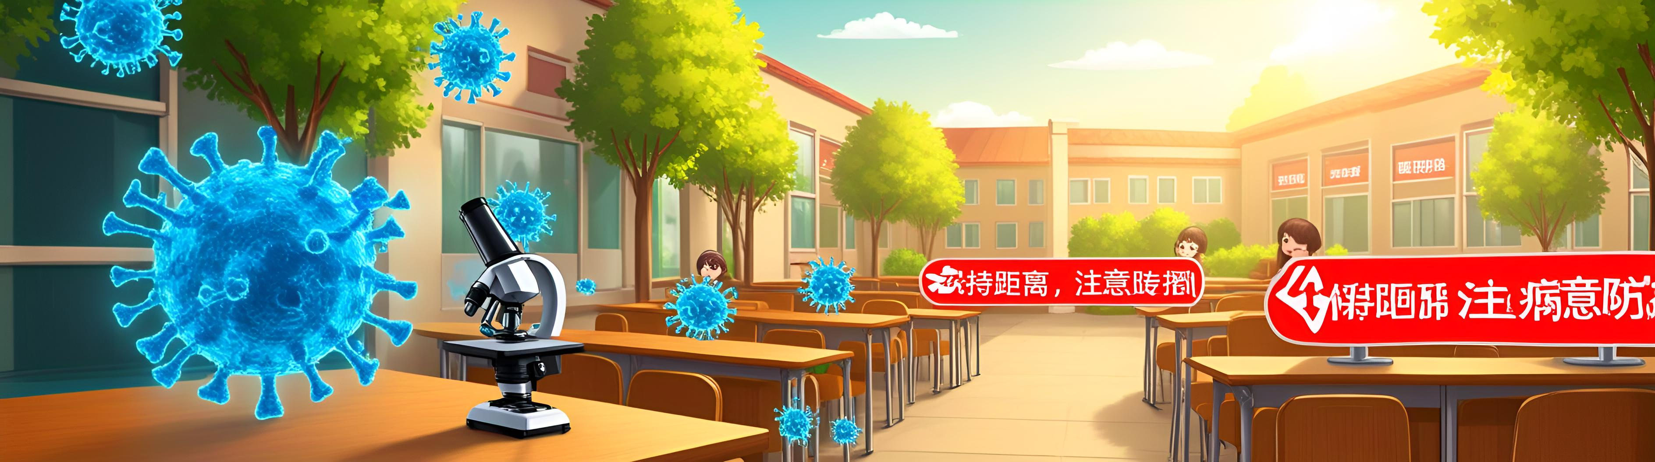
流行阶段与风险
高发传播阶段
群体易感风险
并发症风险
每年3-4月为校园流感高发期，如2023年某中学一周内出现52例确诊，课堂、宿舍成为主要传播场景。
学生聚集性强，2022年某高校调查显示，未接种疫苗学生感染率达38%，远超接种群体的12%。
流感易引发肺炎等并发症，2021年某市疾控中心报告，15%的学生患者因延误治疗发展为重症。

Slide 14
易感人群
01
02
03
低龄学生群体
体质较弱人群
集体生活参与者
幼儿园至小学低年级学生免疫系统尚未发育完善，2023年某小学流感暴发中，6-8岁学生感染率达35%，高于高年级12个百分点。
患有哮喘、过敏等基础疾病的学生更易感染，据校医院数据，去年春季患病人群中此类学生占比达28%，恢复周期延长3-5天。
住校生因宿舍人员密集、空气流通差成为易感群体，某中学宿舍曾出现5人连续感染案例，均因共用生活用品导致交叉传播。

Slide 15

病因与症状
病毒感染源
典型症状表现
流感由甲型、乙型流感病毒引起，如2023年春季某中学暴发H3N2型流感，因病毒通过飞沫快速传播致30余名学生感染。
感染后常出现高热（39-40℃）、头痛、肌肉酸痛，2022年某校流感案例中85%学生伴随咳嗽、乏力症状，持续3-5天。

Slide 16


传播途径
飞沫传播
流感患者咳嗽或打喷嚏时，飞沫可传播至1-2米内，如教室中同学近距离交谈易感染，2023年某中学因飞沫传播导致30余名学生患病。
接触传播
触摸被流感病毒污染的门把手、课桌椅后揉眼睛、摸口鼻易感染，2022年某小学因共用文具引发集体流感疫情。

Slide 17
流行性感冒防控
04

Slide 18
疫苗接种建议
重点人群优先接种
接种时间安排
接种注意事项
学校可组织学生集中接种流感疫苗，如2023年北京某中学为全体师生接种，使流感发病率下降60%。
建议开学前1-2周完成接种，如上海某校在2月中旬组织接种，确保3月开学时产生有效抗体。
接种前需告知医生过敏史，接种后留观30分钟，如深圳某小学要求家长陪同并签署知情同意书。

Slide 19
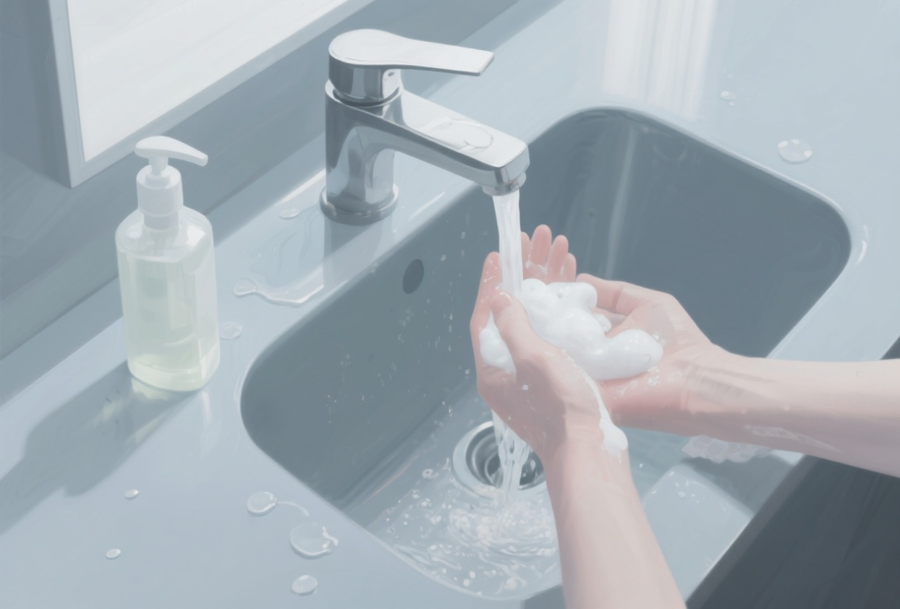
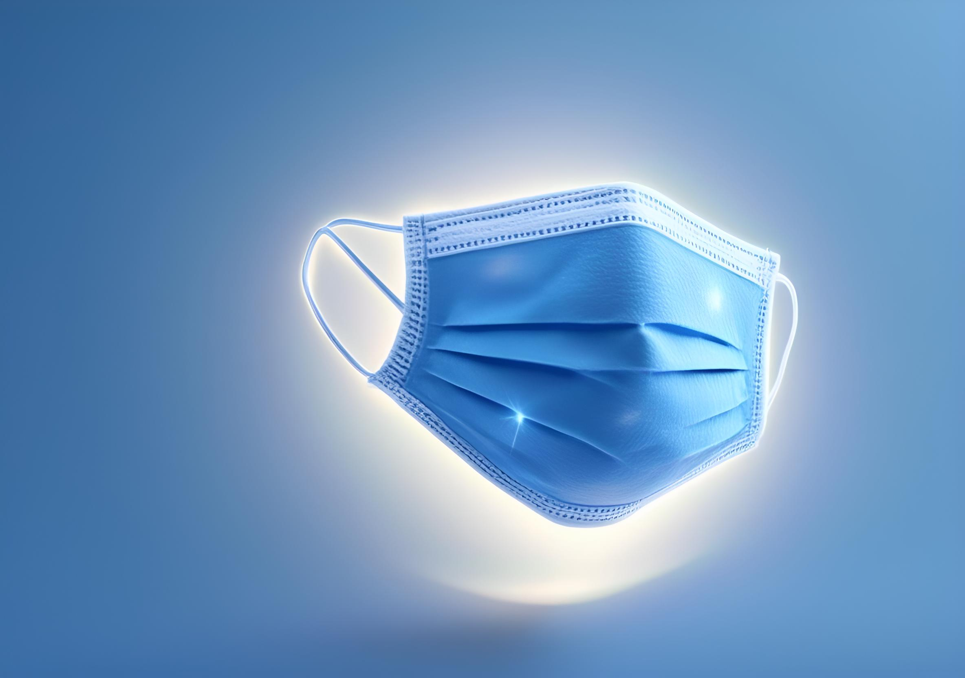
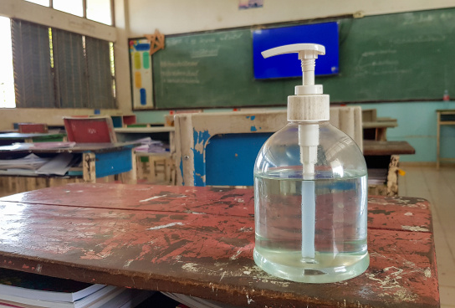
卫生习惯养成
规范洗手步骤
科学佩戴口罩
保持环境清洁
采用“七步洗手法”，餐前便后、接触公共物品后需用肥皂流水洗手，每次不少于20秒，如食堂就餐前必须执行。
在教室、走廊等人员密集处需规范佩戴口罩，鼻夹贴紧鼻梁，确保完全遮盖口鼻，课间活动不随意取下。
每日定时开窗通风，每次30分钟以上，值日生需用含氯消毒液擦拭课桌椅、门把手等高频接触表面。

Slide 20
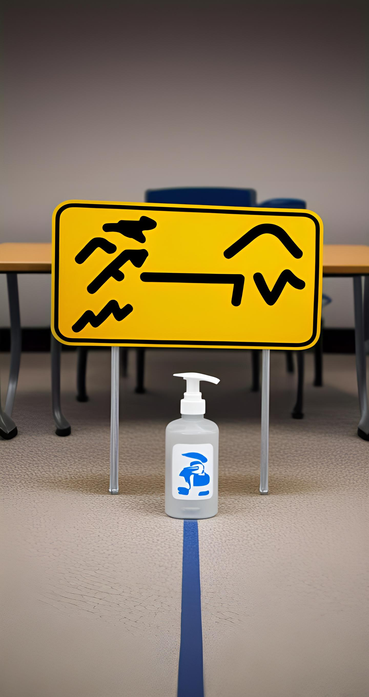
避免接触患者
01
02
03
减少近距离交流
避免共用物品
及时报告病情
流感高发期，若同学出现咳嗽、发热症状，应保持1米以上距离，避免面对面交谈或共用餐具。
不借用患者的文具、水杯等个人物品，如接触后需立即用肥皂洗手，2023年某校因共用毛巾引发流感聚集性疫情。
发现身边同学有流感症状，立即告知老师并劝其就医，避免带病上课，某中学2022年因此措施减少50%传播风险。

Slide 21
其他传染病情况
05

Slide 22
活动水平
01
02
03
流感活动趋势
诺如病毒传播强度
水痘局部流行情况
据中国疾控中心2023年监测数据，春季学校聚集性流感暴发占比达38%，主要集中在小学低年级班级。
2024年3月某中学因学生食用不洁外卖引发诺如疫情，3天内52人出现呕吐腹泻症状，停课3天。
2023年春季北京某高校宿舍水痘暴发，10名学生确诊，均未完成2剂次疫苗接种，隔离观察21天。

Slide 23



聚集风险
教室密集传播
食堂就餐隐患
宿舍生活聚集
2023年某中学春季开学后，因教室未及时通风，出现诺如病毒聚集性感染，30余名学生呕吐腹泻，停课3天。
某校午餐高峰时学生密集排队取餐，未保持1米距离，2022年曾引发甲型流感聚集疫情，涉及52名师生。
学生宿舍4-6人同住，2021年某高校春季开学后，因一名学生携带水痘病毒，导致同宿舍5人先后感染发病。

Slide 24
其他传染病防控
06

Slide 25
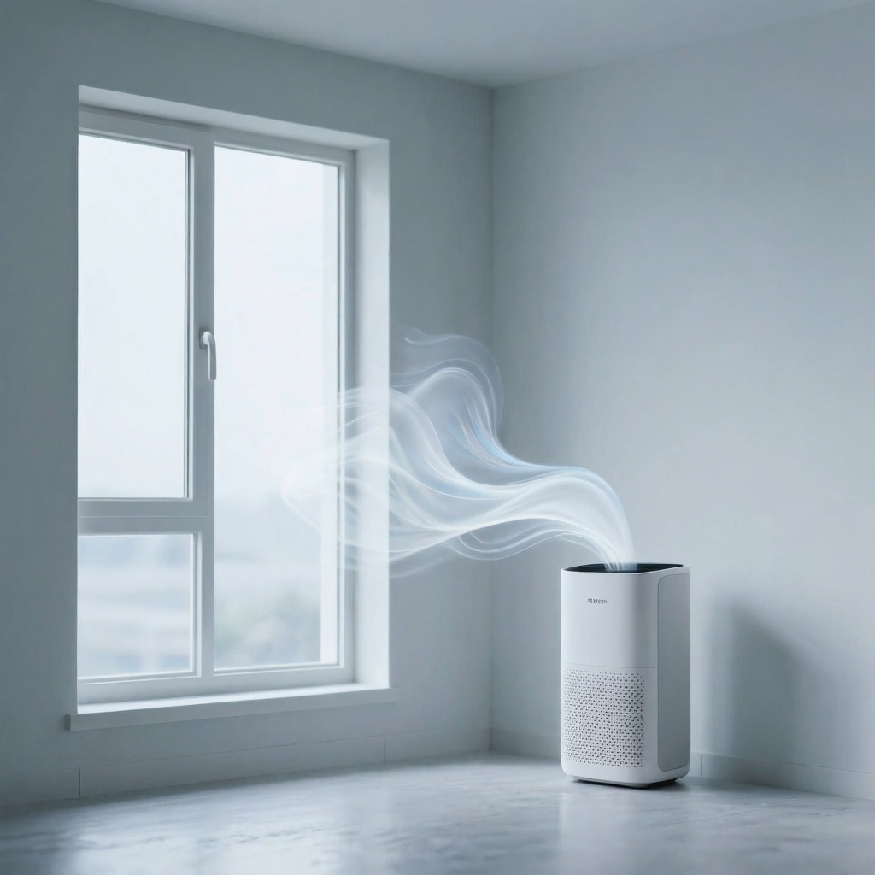

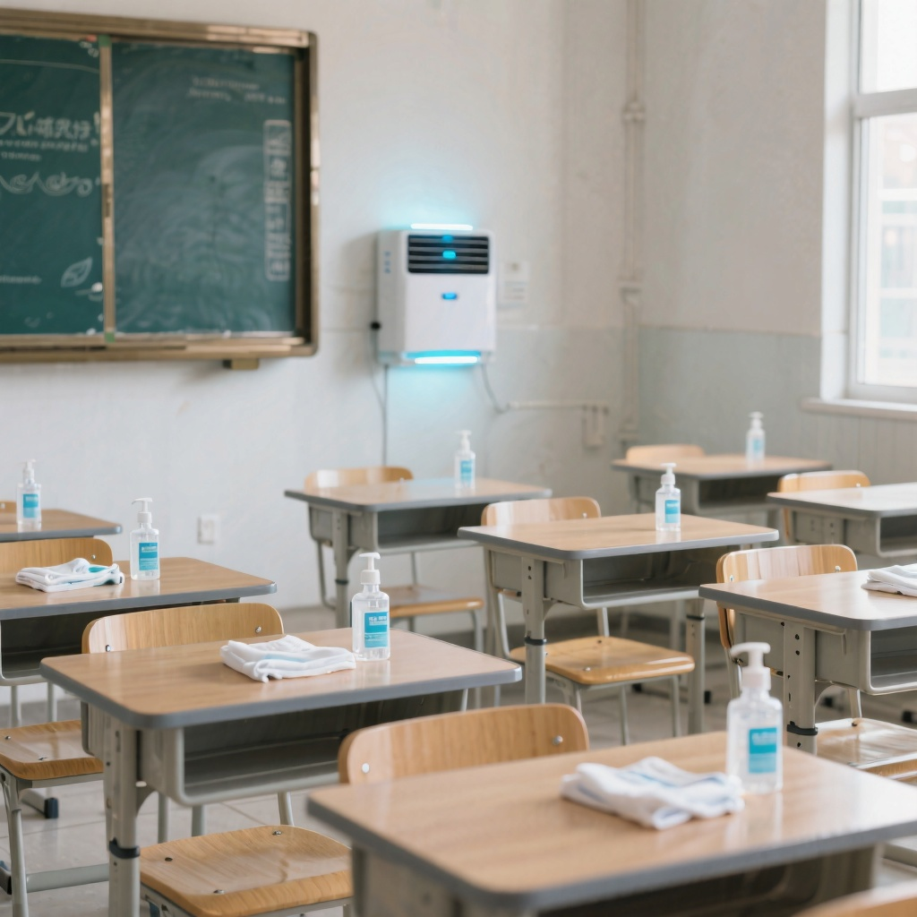
参照措施说明
参照呼吸道传染病防控措施
可借鉴流感防控经验，如每日开窗通风3次，每次不少于30分钟，保持教室空气流通，降低病毒传播风险。
参照肠道传染病防控措施
学习诺如病毒防控，强调饭前便后用肥皂洗手，食堂餐具严格高温消毒，防止病从口入。
参照接触性传染病防控措施
参考水痘防控，对学生经常接触的门把手、课桌椅等，每日用含氯消毒剂擦拭消毒，减少接触传播。

Slide 26
重点机构防范
食堂卫生管理
宿舍通风消毒
校医院应急准备
每日对餐具进行高温消毒，设置专用留样冰箱保存48小时，如某校曾因未留样导致诺如病毒溯源困难。
每日早中晚各通风30分钟，使用含氯消毒液擦拭门把手、床栏，北京某高校通过此措施使流感发病率下降40%。
储备足量口罩、消毒液及隔离观察床，建立与定点医院的转诊绿色通道，上海某校曾快速处置聚集性水痘疫情。

Slide 27
谢谢
THE END

Slide 28

以上内容由 WPS AIPPT 生成，仅供参考
扫码或点击链接，快速生成 PPT
https://aippt.wps.cn

